Slide 1
MHW1
Erba Samuel
O46000971
25/03/2024

Slide 2
Introduzione
La Pagina proposta per questo mhw1 prende spunto da una pubblicazione di una ricetta dal sito www.giallozafferan.it . In questo mhw1 è stata creata una pagina sulla ricetta della «Pasta alla carbonara» .

Slide 3

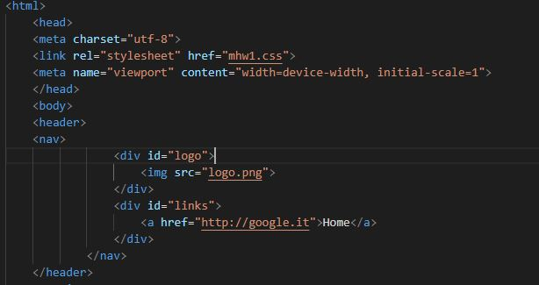
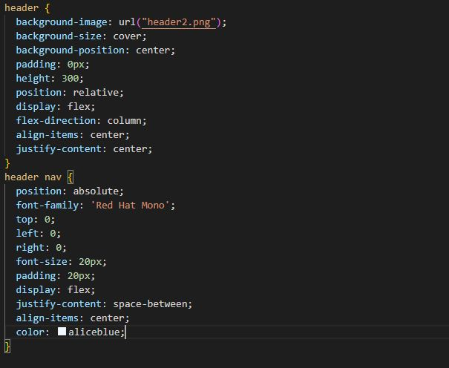
Header +Nav

Slide 4

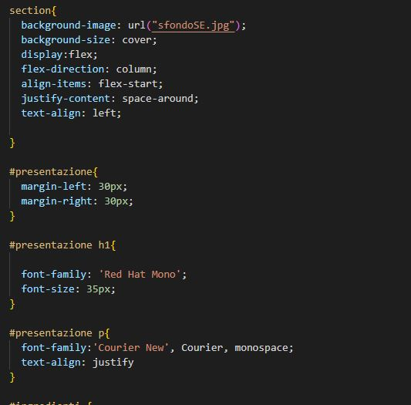

Presentazione

Slide 5


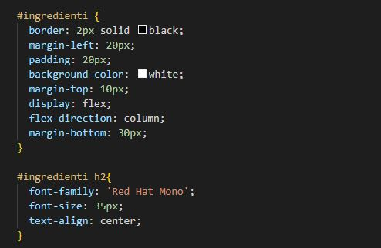
Ingredienti

Slide 6


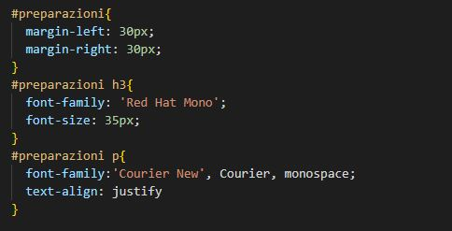
Preparazione

Slide 7

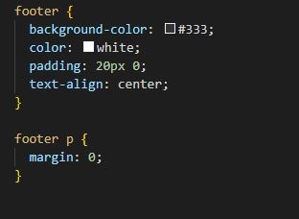
Footer

